Slide 1
A mobilhirdetés JELENE A HAZAI PIACON
A digitális reklám eszközei
Brindza Gábor (Madhouse)

Slide 2
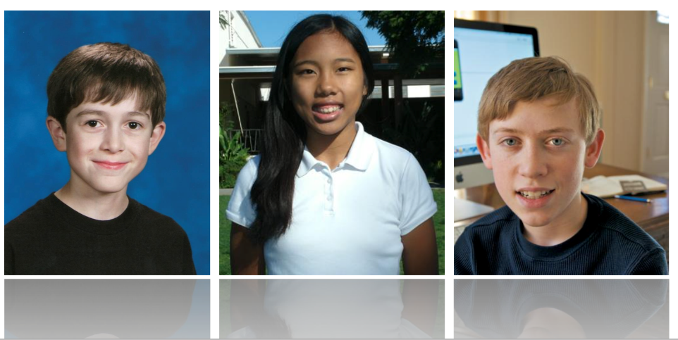

Slide 3
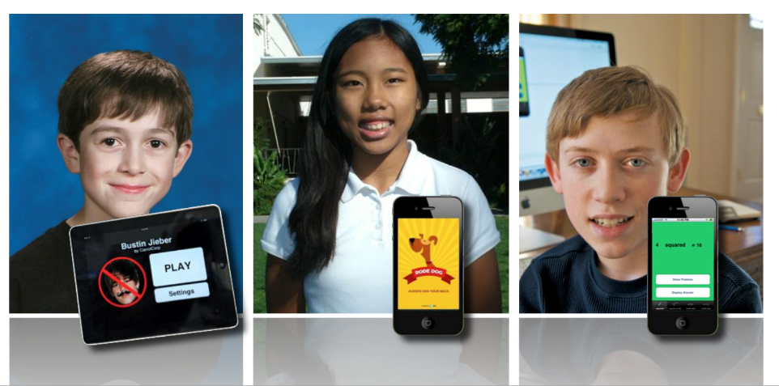

Slide 4
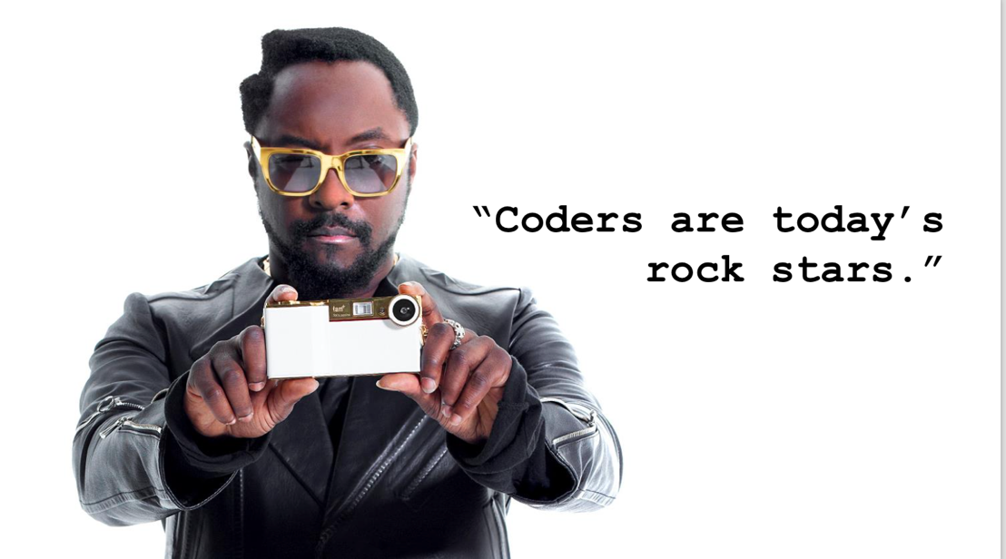

Slide 5
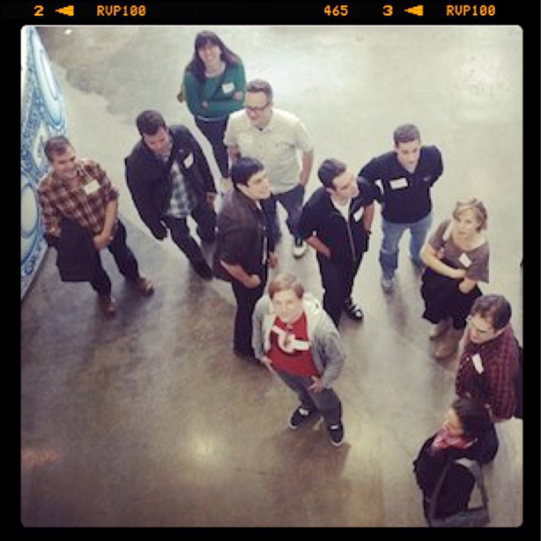
13 ember
1 milliárd dollár

Slide 6
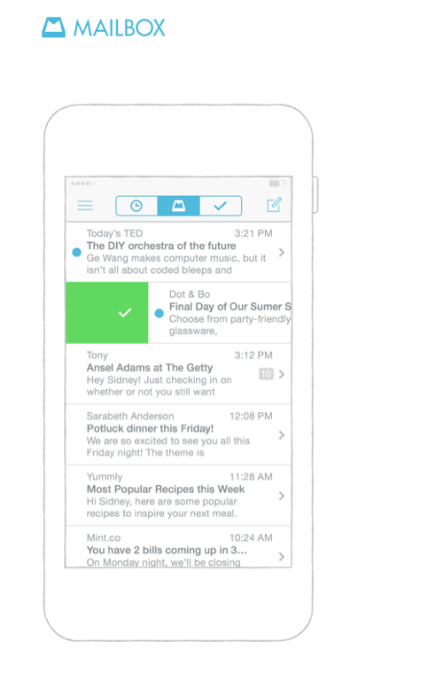
4 hónap
100 millió dollár

Slide 7


Slide 8
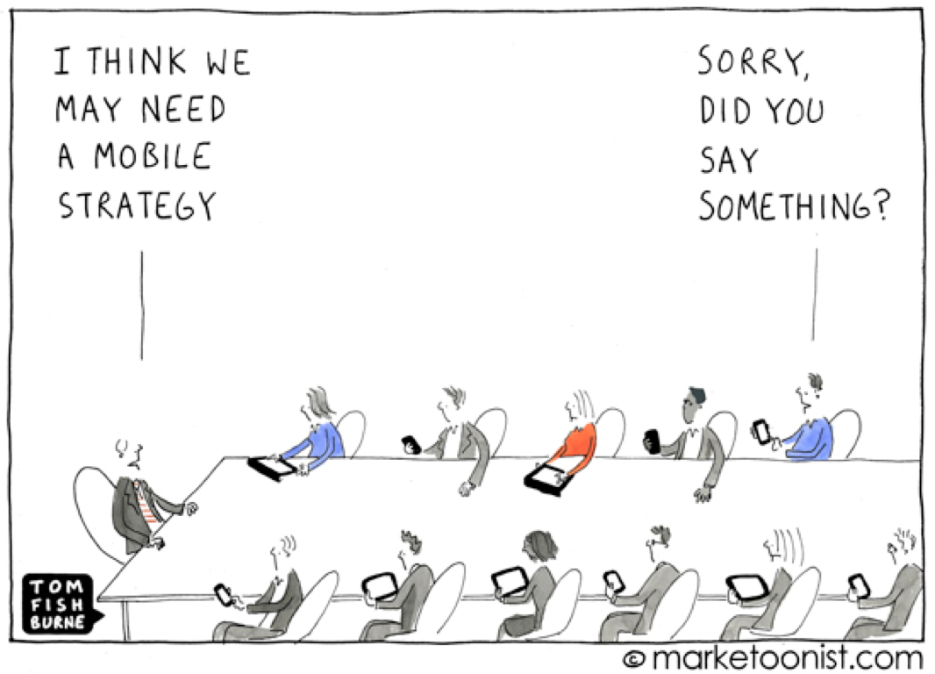
ÉRDEMES TUDNI

Slide 9


KÜLFÖLDI HELYZET
“430 MILLION MONTHLY USERS”
…more than half of the company’s total monthly audience coming from mobile
“399 MILLION MOBILE ONLY USERS”
1.35 billion monthly active users
1.12 billion mobile monthly active users

Slide 10


MAGYAR HELYZET
“NAPI 215,000 FELHASZNÁLÓ”
…ez a napi webes látogatottság (582,459) egy jelentős százaléka
“A LÁTOGATÓK HARMADA MÁR MOBILRÓL JÖN”
…ez a teljes látogatottság 33%-a (:

Slide 11
HAZAI MOBIL LANDSCAPE

Slide 12
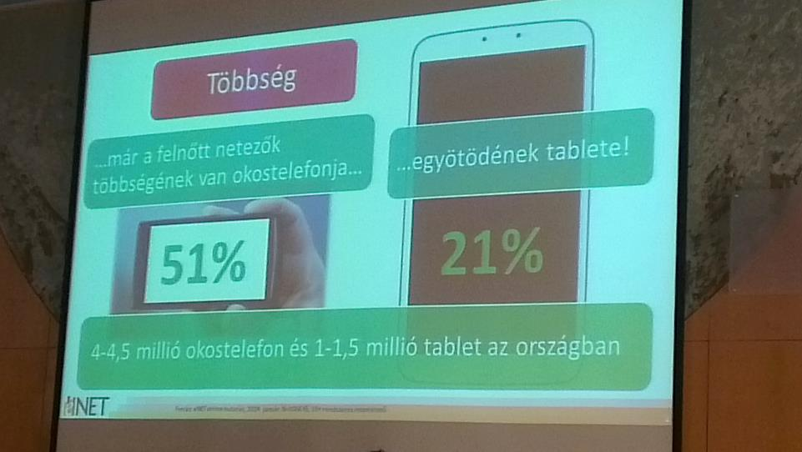
Hazai mobil landscape
Hány ember érhető el mobil eszközökön?
4,4
millió
3,3
millió
3,3
millió
eNet
Mobile Hungary konferencia, 2014
(bázis: 18+ internetezők)
Gfk
Digital Connected Consumer, 2014
(bázis: 15-59 évesek)
Ipsos MediaCT
Google Mobile Planet, 2014
(bázis: népesség)
Hazai mobil landscape
Notes:
Facebook napi 2,8M

Slide 13
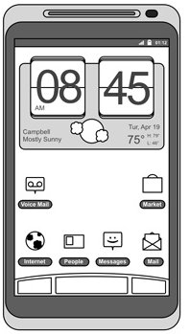
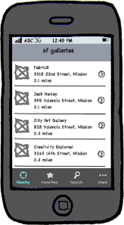
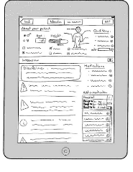
Hazai mobil landscape
MILYEN TELEFONOKRÓL ÉRKEZIK A LÁTOGATÁS?
2 200 000 x Android
500 000 x iPhone
480 000 x táblagép
Forrás: Facebook
Hazai mobil landscape

Slide 14
Hazai mobil landscape
Operációs rendszer megoszlása?
3,4%
1,7%
0,6%
19,4%
74,8%
Forrás: Madhouse belső mérés
Hazai mobil landscape

Slide 15
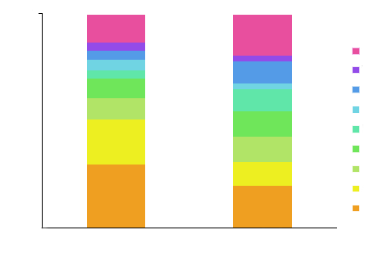
Hazai mobil landscape
Az okostelefon használatának helye
100%
90%
80%
70%
60%
50%
40%
30%
20%
10%
0%
Egyéb
Tömegközlekedésen
Bevásárlás közben
Megbeszélésen, előadáson
Fürdőszobában
Várakozás közben
Barátokkal/családdal
Ágyban
TV nézés közben
Táblagép
Okostelefon
Forrás: eNet-Telekom
Hazai mobil landscape

Slide 16
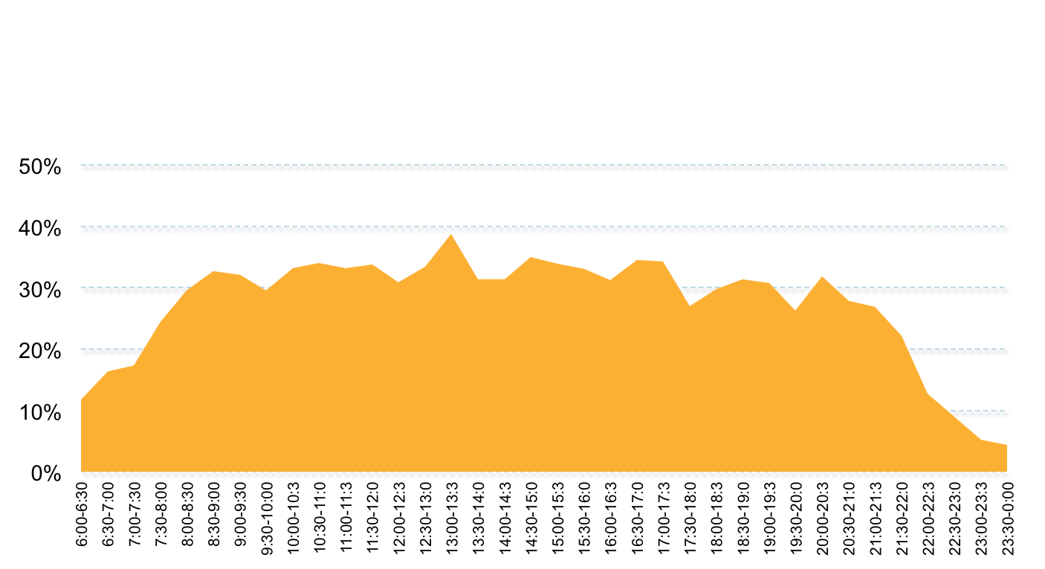
Hazai mobil landscape
Az okostelefon használatának célja
Telefonálás
Zenehallgatás
Játék
Hírek olvasása
Internetezés, böngészés
Telefonálás
Internetezés, böngészés
Facebook
Zenehallgatás
Email, chat-elés
Telefonálás
Internetezés, böngészés
Zenehallgatás
Facebook
SMS
Telefonálás
Internetezés, böngészés
Email, chat-elés
Zenehallgatás
Játék
Forrás: Ipsos Mobinauta kutatás
Hazai mobil landscape

Slide 17
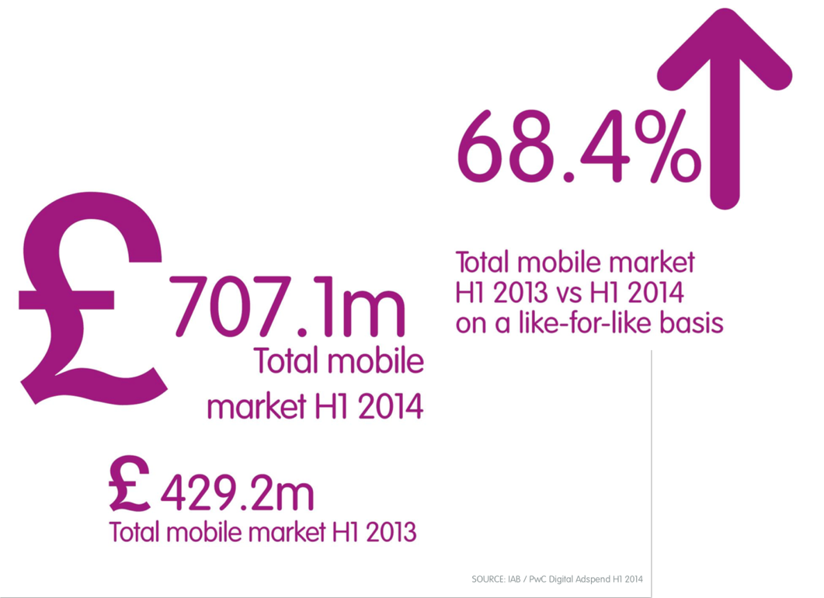
Hazai mobil landscape
KÜLFÖLDI (UK) reklámköltés
MOBILE IS NOW 20% OF DIGITAL
Forrás: IAB
Hazai mobil landscape
Notes:
Ez tavaly 14% volt

Slide 18
Hazai mobil landscape
A hazai mobil reklámköltés
MOBILE SHARE 5% OF DIGITAL
Forrás: IAB
Hazai mobil landscape

Slide 19
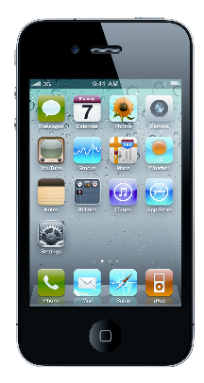
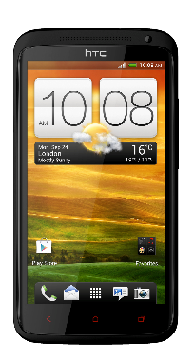
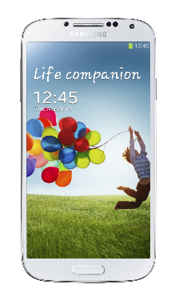
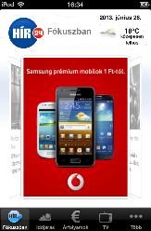
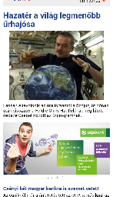
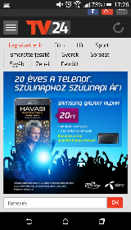
Hazai mobil landscape
Legnagyobb mobil hirdetők
1. Vodafone
2. OTP
3. Telenor
Forrás: Kantar Media Adex, 2014 január-október (a médiatulajdonosok és sales house-ok bevallásain alapuló listaáras adatok)
Hazai mobil landscape

Slide 20









Hazai mobil landscape
KIADÓK
FŐbb hazai szereplők
SALES HOUSE
MOBIL SALES HOUSE
Hazai mobil landscape

Slide 21
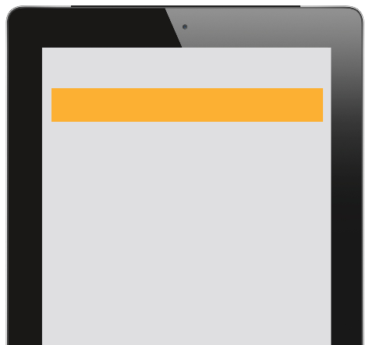
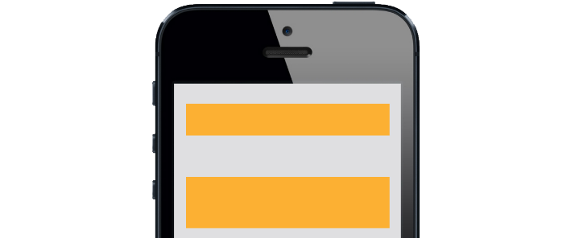
Hazai mobil landscape
IAB ÁLTAL javasolt mobil Banner formátumok
728x90px
320x50px
480x120px
Hazai mobil landscape

Slide 22
Hazai mobil landscape
A VALÓSÁG EZZEL SZEMBEN…
970x250px
320x50px
480x240px
300x250px
480x120px
Hazai mobil landscape

Slide 23
Hazai mobil landscape
IAB MOBILHIRDEtési útmutató
IAB.HU/MOBIL
Hazai mobil landscape

Slide 24
Érdemes tudni

Slide 25
ÉRDEMES TUDNI
PRÉMIUM ELÉRÉS
  Prémium készüléket vásárlók magasabb státusszal és nagyobb vásárlóerővel bírnak
MAGAS ÉSZLELÉS
  Nincs reklámzaj, maximum egy hirdetés van az oldalakon, így az észlelés magas arányú
NÖVEKVŐ MÁRKAÉRTÉK
  A márka megítélése, a vásárlási hajlandóság pozitív irányba változik valamennyi külföldi case study alapján
„KÜLÖNLEGES”
Érdemes tudni

Slide 26
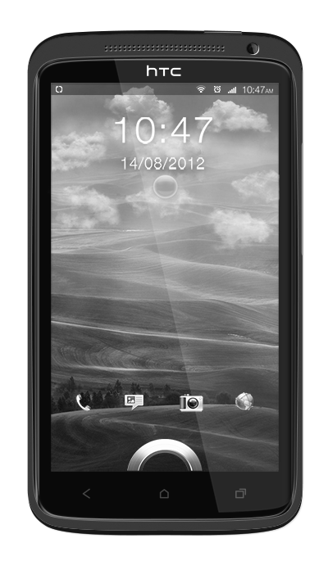
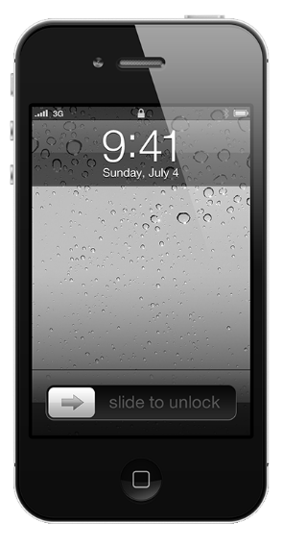
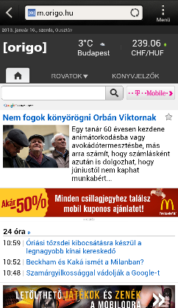
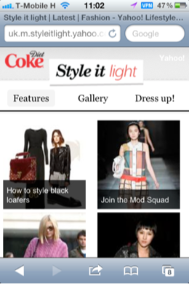
ÉRDEMES TUDNI
STRATÉGIAI SZINTEN
TAKTIKAI SZINTEN
Érdemes tudni
Notes:
intenzív megjelenés (kb. 3-4 hét), ez idő alatt a userek jelentős része elérhető 3-4 alkalommal, amely az üzenet átadására elegendő
hosszabb távú megjelenések, együttműködések, ahol van lehetőség az ismertség növelésére, erősítésére, az új üzenet folyamatos kommunikálására

Slide 27
ÉRDEMES TUDNI
TARGETÁLÁS
  valamennyi okostelefonra, táblagépre
  operációs rendszerre
  képernyőszélességre
  mobil szolgáltatóra vagy wifit használókra
HELYE A MÉDIA MIXBEN
  a médiaterv „utolsó sora”
VÁSÁRLÁSI MÓD
  CPM vagy idő alapon
  hatékonyság alapon nem jellemző
Érdemes tudni
Notes:
intenzív megjelenés (kb. 3-4 hét), ez idő alatt a userek jelentős része elérhető 3-4 alkalommal, amely az üzenet átadására elegendő
hosszabb távú megjelenések, együttműködések, ahol van lehetőség az ismertség növelésére, erősítésére, az új üzenet folyamatos kommunikálására

Slide 28
KÜLFÖLDI PÉLDÁK

Slide 29
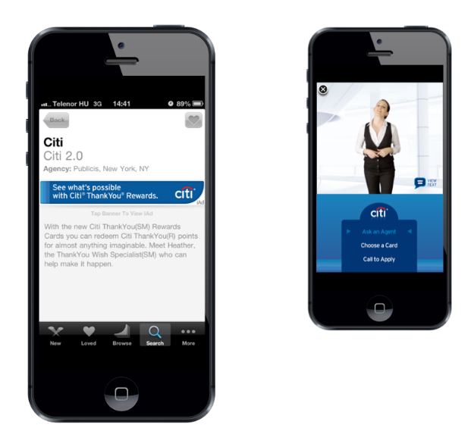
Mobilhirdetési példák Külföldről
Mobilhirdetési példák külföldről

Slide 30
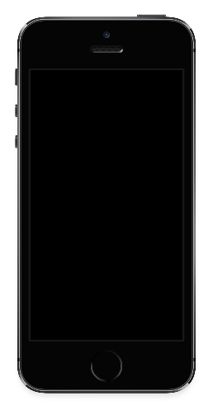

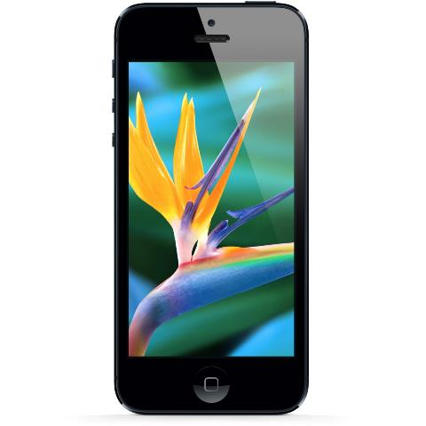
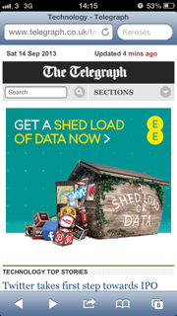
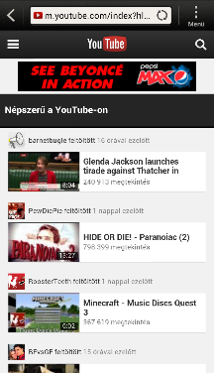
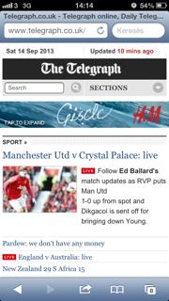
Mobilhirdetési példák Külföldről
Mobilhirdetési példák külföldről

Slide 31
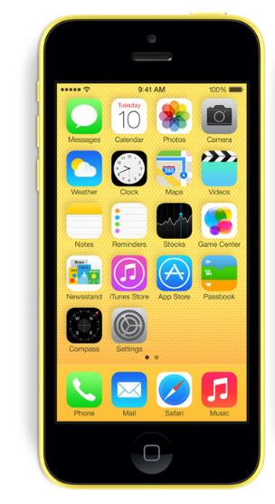
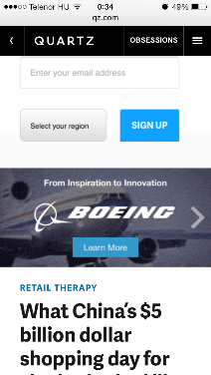
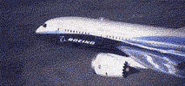

Mobilhirdetési példák itthonról
AZ AKTUÁLIS KEDVENC
Mobilhirdetési példák külföldről

Slide 32
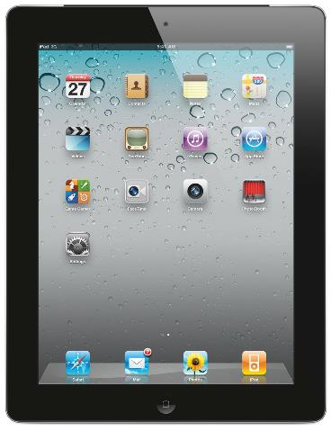
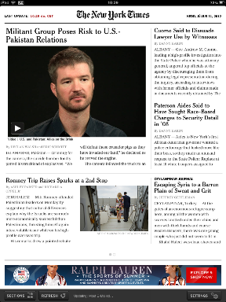
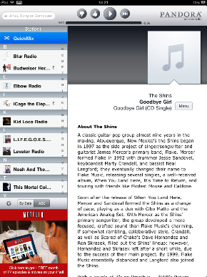
Ipad hirdetési példák Külföldről
Mobilhirdetési példák külföldről

Slide 33

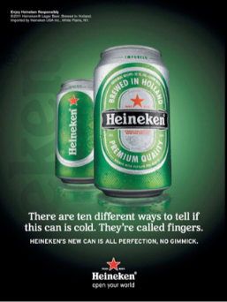

iPad hirdetési példák külföldről
Mobilhirdetési példák külföldről

Slide 34

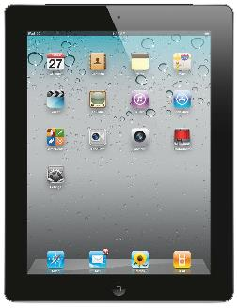
Mobilhirdetési példák Külföldről
Mobilhirdetési példák külföldről

Slide 35
Különleges megoldások

Slide 36

Mobilhirdetési példák Külföldről
Mobilhirdetési példák külföldről

Slide 37

Mobilhirdetési példák Külföldről
Mobilhirdetési példák külföldről

Slide 38

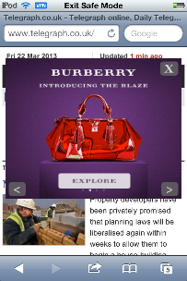
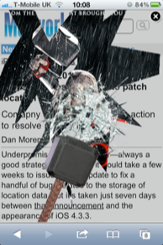

Különleges Mobilhirdetési példák külföldről
Mobilhirdetési példák külföldről

Slide 39
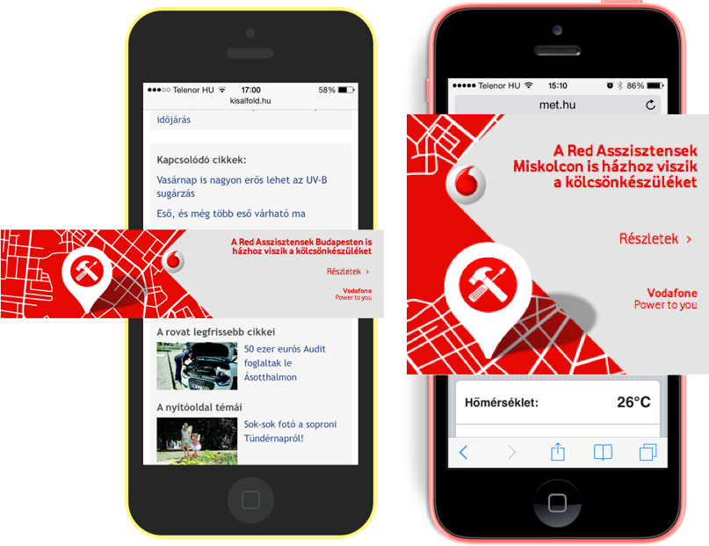
Különleges megoldások
Mobilhirdetési példák külföldről

Slide 40
HAZAI PÉLDÁK

Slide 41
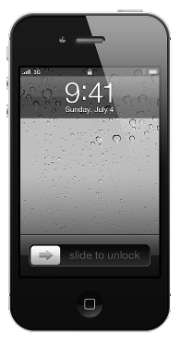
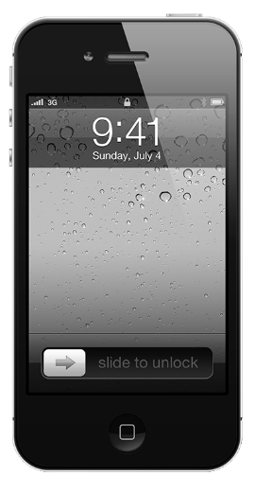
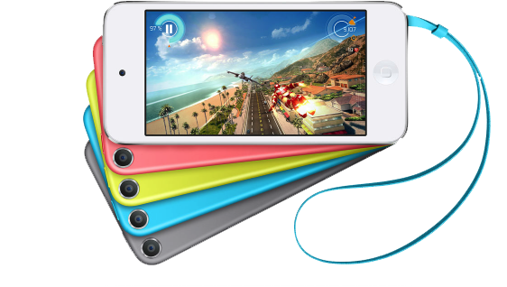
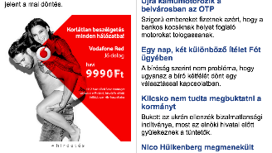
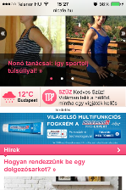
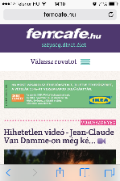
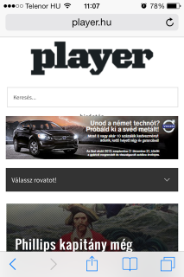
Mobilhirdetési példák itthonról
Mobilhirdetési példák itthonról

Slide 42
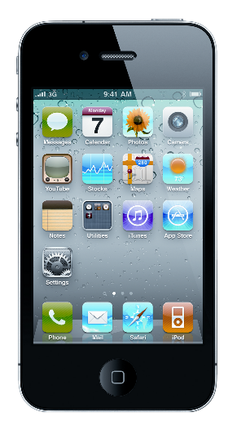












Mobilhirdetési példák itthonról
Overlay
Rich media
Full video banner
Lenyíló hirdetés
Interstitial
Mobilhirdetési példák itthonról

Slide 43
LANDING PAGE

Slide 44



Landing page
Landing page

Slide 45
A MOBILHIRDETÉS JÖVŐJE

Slide 46

A MOBILHIRDETÉS JÖVŐJE
A leggyorsabban növekedő formátum: a mobil videóhirdetés
A mobilhirdetés jövője

Slide 47

A mobilhirdetés jövője

Slide 48
KÖSZÖNÖM A FIGYELMET!
Brindza Gábor (Madhouse)
gabor.brindza@madhouse.hu

